Slide 1
Что еще нужно знать
при работе с React Native

Slide 3
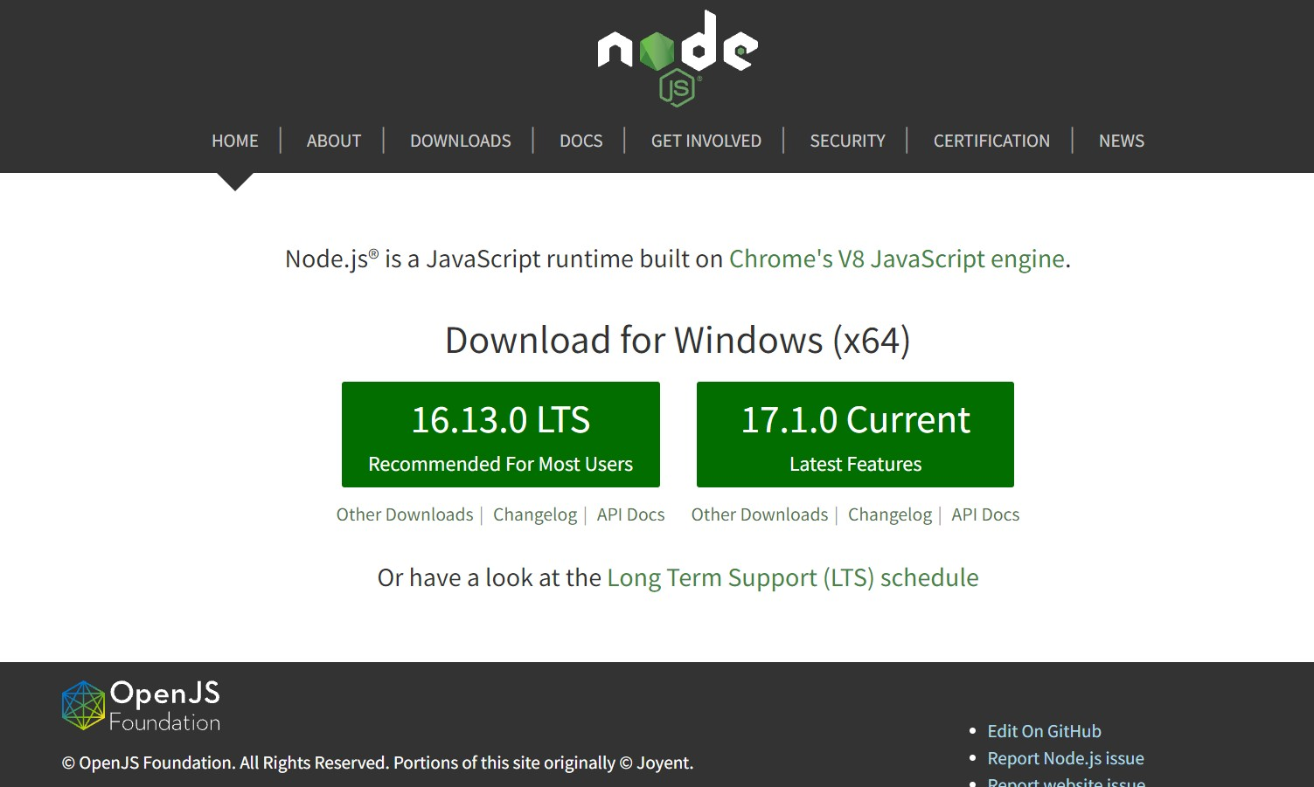

Slide 4
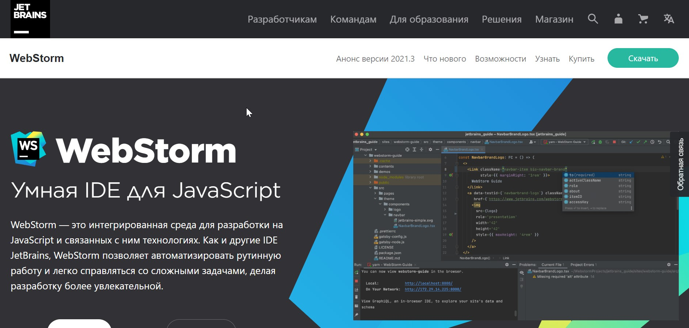

Slide 5
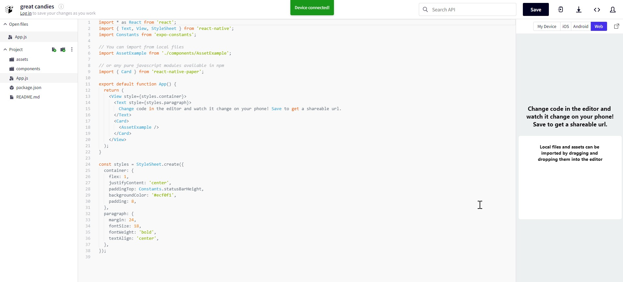

Slide 6
Стартеры
React Native init vs Expo

